Slide 1

Väljumine majandus- langusest, pöördumine kasvule
Peeter Kadarik
Äriarenduse valdkonna juht
Notes:
Kui Raul rääkis tuultest, siis mina räägin purjedest.
Ettekande fookus: praktilised sammud, poliitikad ja võimalused majanduse taastumiseks.

Slide 2

Kas põhi paistab?
Majanduskasvu prognoos 2026. ja 2027. aastal üle 2%.
Töötleva tööstuse tootmismaht ning kaupade ja teenuste eksport kasvavad.
Eratarbimine nõrk.
Notes:
Majandusprognoos on nagu kümne päeva ilmateade – kõik loevad, keegi ei usu.
Kui ka peaks juhtuma, et ennustus läheb täppi, siis arvatakse, et see oli õnnelik juhus. Seetõttu ongi majandusanalüütikud ilmselt ühed vähesed inimesed Eestis, kes ei kurda, kui ilmaprognoos valeks osutub. Tulgu siis lubatud vihmasabina asemel lagipähe särav päike või vastupidi.
Ökonomistid teavad, et igal prognoosil on omad eeldused ja toimumise tõenäosus. Mida kaugemat tulevikku prognoosida, seda ebakindlamad on need ettevaated.
Juhan Liiv „Peipsi pääl“Jaak, maa, kurat, jalad on juba põhjas!"

Slide 3
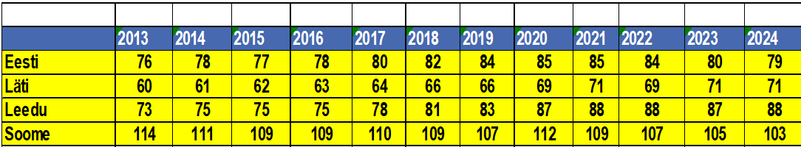
Kuidas meil läheb naabritega võrreldes?
SKT elaniku kohta PPP (EU27=100)
Notes:
Eestlase lemmik toit on ikka naaber ja olukord ei oleks vb üldse nii pessimistlik, kui naabril ei läheks meist paremini.
Aga Leedu edu on see, mis meid teeb paljuski kadedaks.
Aga vb isegi rohkem peaks muretsema, et konvergents Euroopaga pole viimastel aastatel enam toimunud. Pole ka teistel.

Slide 4
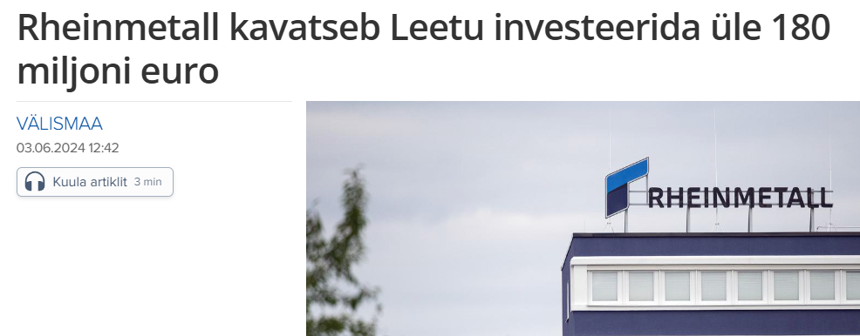
Leedu fenomen?
Notes:
Saksa kaitsetööstushiid Rheinmetall oli valmis Eestisse tehase püsti panema, kuid selle plaani elluviimine riigile liiga kulukaks läinud.
Nüüd rajab Rheinmetall järgmise tehase hoopis Lätti. Rheinmetall päris niisama sinna ei läinud, vaid ikkagi tehti konkreetsed tingimused, kui palju peab nende käest ostma, kui suured summad peab Läti valitsus ise sinna investeerima.
Eesti on otsustanud investeerida kaitsetööstusparkidesse, mille abil saab suured mürsutootjad siia soodsamalt tuua.

Slide 5
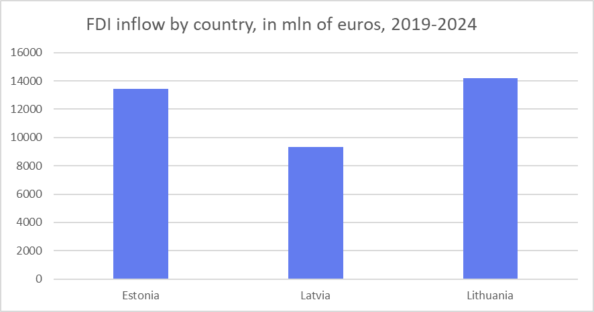
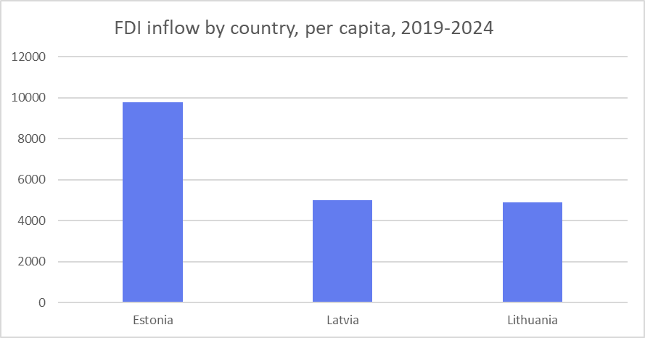
Välisinvesteeringute maht

Slide 6
Peamised ekspordipartnerid 2024
Eesti
  Soome 15%
  Läti 11%
  Rootsi 8,6%
  Leedu 7,8%
  Saksamaa 7,1%
  Venemaa 5,3%
  USA 4,1%
Läti
  Leedu 18%
  Eesti 12%
  Saksamaa 6,5%
  Rootsi 5,5%
  Venemaa 5,5%
  Suurbritannia 5,3%
  Poola 4,5%
Leedu
  Läti 12%
  Poola 10%
  Saksamaa 8,9%
  Holland 6,8%
  Eesti 6%
  USA 5,1%
  Rootsi 4,3%
Notes:
Eesti jaoks Poola 9. ekspordipartner 3,6%.
Läti jaoks Soome 10. 3% ja Leedu jaoks on Soome 15. partner
Eesti jaoks TOP5 on 49,5%. Läti jaoks 47,5% ka Leedu jaoks 43,7%

Slide 7
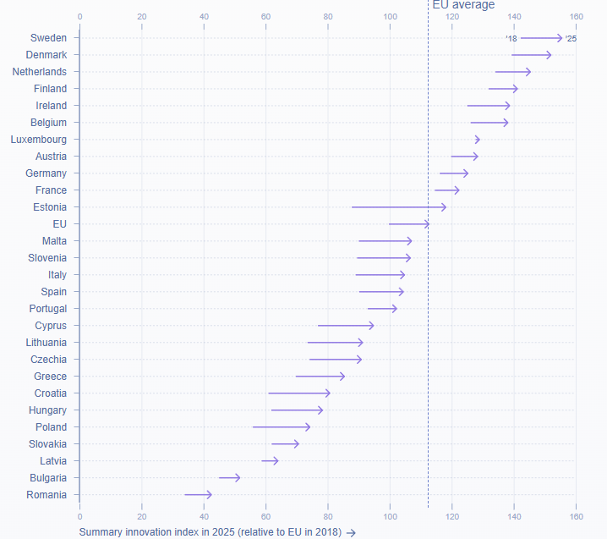

Innovatsioon
Allikas: European Innovation Scoreboard
Notes:
Tugevused
Dünaamiline idude keskkond
Avatud teadus
Stabiilne rahastamine
Nõrkused
Madal osalus teadusvõrgustikes
Kommertsialiseerimise madal tase
Vähene sihipärane innovatsioonipoliitika
Võimalused
Digiroheline üleminek
Avaliku ja erasektori koostöö
Testkeskkondade arendamine
Ohud
Rahastuse ebastabiilsus
Talentide väljavool
Innovatsioonipoliitika killustatus

Slide 8
Mida teeb riik konkreetselt?

Slide 9
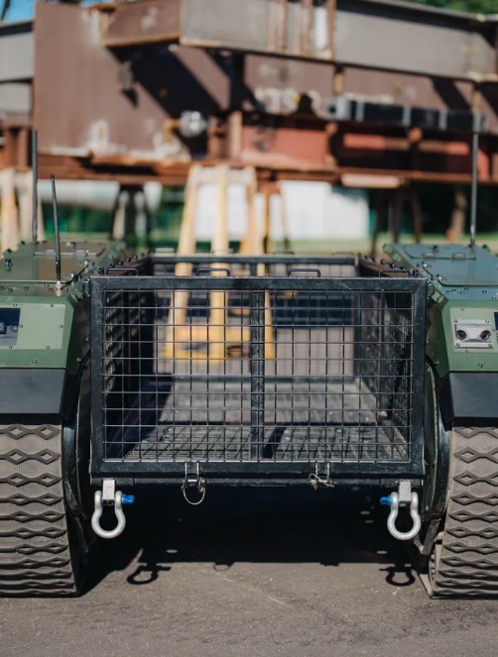
Julgeolek: Eesti on kaitstud
Eesti on täitnud NATO 2% eesmärki.
Järgmisel aastal kaitsekulud 5,4%.
Toetab kodumaist majandust – 2024. aastal 490 miljonit eurot.
Kokku järgmisel neljal aastal 10 miljardit eurot.

Slide 10

Teadus- ja arendustegevus
Igal aastal 1% SKP-st riigilt
2023. aastal investeeris erasektor TA-sse 405 miljonit eurot (1,08% SKPst).
Rakendusuuringute programm
Teadus-arendustöötaja toetus
Notes:
Kui vaadata sisse statistikasse, siis Eurostati hiljuti avaldatud andmed näitavad, et riikide panus teadus- ja arendustegevustesse (TA) on viimase 10 aastaga kasvanud poole võrra. Eriti rõõmustav oli näha, et 2023. aastal oli Eesti avaliku sektori TA-tegevuste investeeringute maht osakaaluna SKP-st Euroopa Liidus teisel kohal pärast Saksamaad. Riigieelarvest suuname igal aastal teadus- ja arendustegevusele 1 protsent SKP-st ehk üle 440 miljoni euro. Eesmärk on saavutatud taset hoida.
Statistikaameti andmetel on ka Eesti ettevõtted üha enam investeerimas arendustegevustesse – 2023. aastal investeeris erasektor TA-sse 405 miljonit eurot (1,08% SKPst), mida on rohkem kui kunagi varem. Kuigi trend on positiivne, siis see ei ole veel piisav. Erasektori suurema panuse hoogustamiseks oleme loonud mitmeid tugimeetmeid ja algatusi.
Näiteks, EISi all olev rakendusuuringute programm (RUP), mille abil motiveerime ettevõtteid teaduspõhisesse innovatsiooni panustama ja viima läbi arendustöid – toetuse abil saab luua ja testida prototüüpe ning läbi viia esmaseid valideerimisi. Programmiga rahastame umbes 40 miljoni euro ulatuses projekte aastas. Senine statistika näitab, et rakendusuuringuid teostanud ettevõtted on edukad – nende tootlikkus on 120% Euroopa Liidu keskmisest, mis on rohkem kui meie siht. Samuti on nende ettevõtete käive kasvanud jõudsamalt kui ettevõtjatel, kes arendustegevusega ei tegele.
Lisaks soodustame ettevõtetes innovatsiooni teadus-arendustöötaja toetusega, mis tähendab, et kui palkad endale firmasse teadlase või inseneri, siis riik maksab kuni 50 protsenti arendustöötaja tulumaksust tagasi. Ka selle toetuse eesmärk on hoogustada kallimate ning konkurentsivõimeliste toodete ja teenuste osakaalu kasvu Eesti majanduses.
Kui kevadises voorus rahastati enam kui 200 ettevõtet üle Eesti kogusummas ligi 2,2 miljonit eurot, siis nüüd juba üle 260 ettevõtte kogusummas ligi 3 miljonit eurot. Toetus aitas palka maksta 1700 kõrgelt kvalifitseeritud eksperdile. Palgatoetuse suurenev populaarsus näitab, et ettevõtted näevad väärtust teadus- ja arendustegevustel.

Slide 11
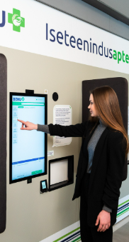
Reaalelulised testkeskkonnad
Ettevõtted saavad järelevalve all testida tulevikulahendusi, mida seadusandlus veel kasutada ei võimalda.
  Nt iseteenindusapteegid
Notes:
Innovatsiooni kiiremini turule jõudmiseks on loomisel reaalelulised testkeskkonnad ehk regulatiivliivakastid, kus ettevõtted saavad järelevalve all testida tulevikulahendusi, mida seadusandlus veel kasutada ei võimalda. See tähendab, et ettevõtjad saavad edaspidi innovaatilisi ärimudeleid ja tehnoloogiaid kiiremini turule tuua. Ettevõtja ja riik saavad koguda andmeid, et arendada päriselule vastavaid tooteid ning täiendada ja kaasajastada seadusandlust. Nt iseteenindusapteegid, toitu vedavad kullerrobotid jne.

Slide 12
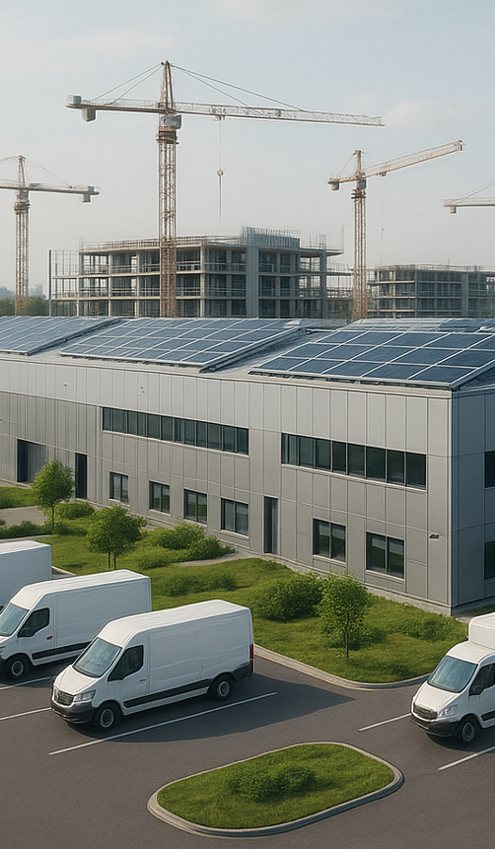
Suuremahuliste investeeringute toetus
Toetuse kogumaht: 160 miljonit eurot.
Maksimaalne toetus: kuni 20 miljonit
Toetuse määr:
Harjumaal: kuni 10% projekti mahust.
Mujal Eestis: kuni 15% projekti mahust.
Omafinantseering: vähemalt 85%
Notes:
Sept lõpus avalikustasime suurinvesteeringute toetusmeetme esimesed projektid kogumahuga 400 miljonit eurot. Mitte kunagi varem ei ole Eestis korraga nii mitut sedavõrd suure investeeringu mahuga projekti avalikustatud. See on väga oluline tõuge Eesti majandusele ja selle konkurentsivõime kasvule.
Kolm ettevõtet on esimese toetusvooru edukalt läbinud ning planeerivad lähiaastate jooksul investeeringud ellu viia. Sillamäele rajatakse Eesti esimene suuremahuline rohelise vesiniku ja ammoniaagi tootmis- ning taristukompleks, Paldiski Lõunasadamasse kerkib tipptehnoloogiline gaasielektrijaam, Kehrasse rajatakse kõrgtehnoloogiline jõupaberi tootmisüksus.

Slide 13
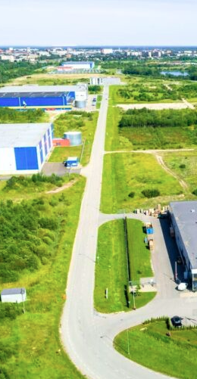
Tööstuspargid
Luua võimalused olulise tähtsusega tööstusalade kiireks ja bürokraatiavabaks eelisarendamiseks.
Tegevused:
Planeeringute kiirendamine.
Taristu väljaehitamine
Arendustöö rahaline toetamine.
Keskkonnaalaste uuringute läbiviimine.
Infovahetuse tõhustamine.

Slide 14
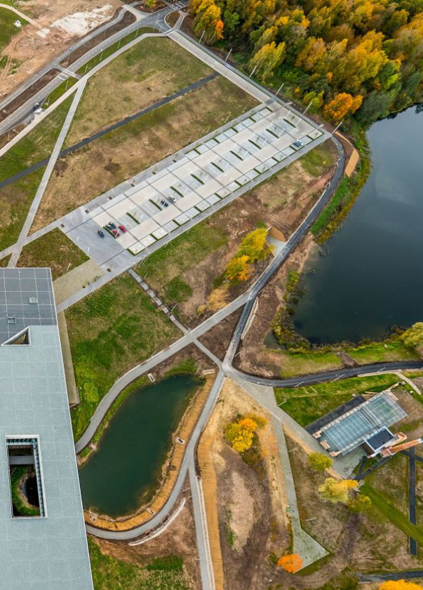
Planeeringute kiirendamine ja lihtsustamine
Planeerimiseseaduse muudatused
Tööstusalade kaardilahenduse loomine
Strateegiliselt oluliste investeeringute ekspressrada
Notes:
Investeerimisotsuse tegemisel mängivad lisaks meetmetele olulist rolli muud tegurid, näiteks planeeringute ja loamenetluste kiirus.
15-20 aastat on räägitud, aga ei ole tegeletud planeeringute kiirendamise ja lihtsustamisega. Nüüd kuulub see prioriteetide hulka. Kuna Eesti on õigusriik, tähendab see, et meil tuleb mahukat seadusandlust muuta samm-sammult. Esimesed planeerimisseaduse muudatused on juba riigikogus ning valmistame ette järgmiseid etappe. Meie regionaalse arengu ja majanduse jaoks on eluliselt oluline, et projektid saaksid käivituda operatiivselt ja liigse ajakuluta.
Lisaks seaduse muutmisele on valdkonna tõhustamiseks töös teised pikaajalised muudatused: kiirraja väljatöötamine strateegiliselt olulistele investeeringutele, ettevõtlus- ja tööstusalade kaardistamine ja kaardirakenduse loomine. Lisaks loome keskse kontaktpunkti, kes on ettevõtjale partneriks ja abiliseks, et asjad saaksid riigiasutustega efektiivselt aetud.
Samas ei peitu probleem ainult seadusandluses, vaid peame ühiskonnana ka endale otsa vaatama. Peame ära otsustama, kas me soovime siia uut ja tarka ettevõtlust, kas saame tuuleparke luua ja seeläbi üle Eesti kõrgepalgalisi töökohti luua. Kuulen ja loen, et majandus peab kasvama, soodsat energiat on vaja, aga samal ajal on üleriigiliselt võimust võtnud „ärge ehitage mitte midagi mitte kuhugi mitte mingil ajal“-mentaliteet. Mida me siis soovime? Peame oskama näha uute ettevõtete piirkonda tulekus võimalust, mitte ohtu.

Slide 15

Reaalajamajandus
Andmed on uus nafta
Digitaliseerimine ja automatiseerimine
  Digioskused
  Ettevõtete digiküpsus

Slide 16
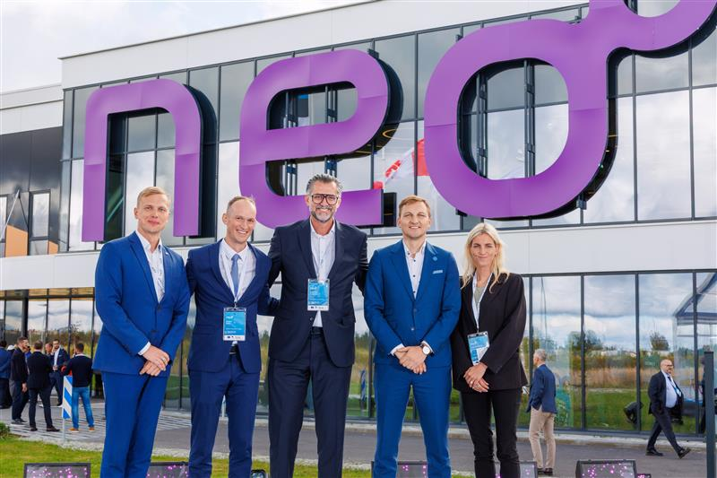
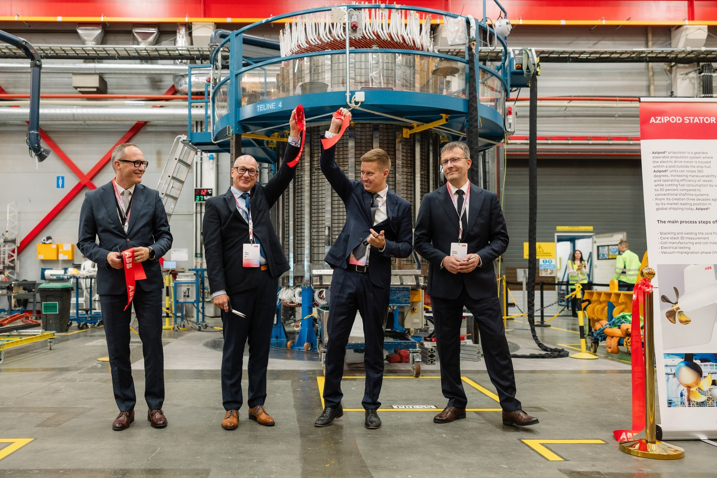
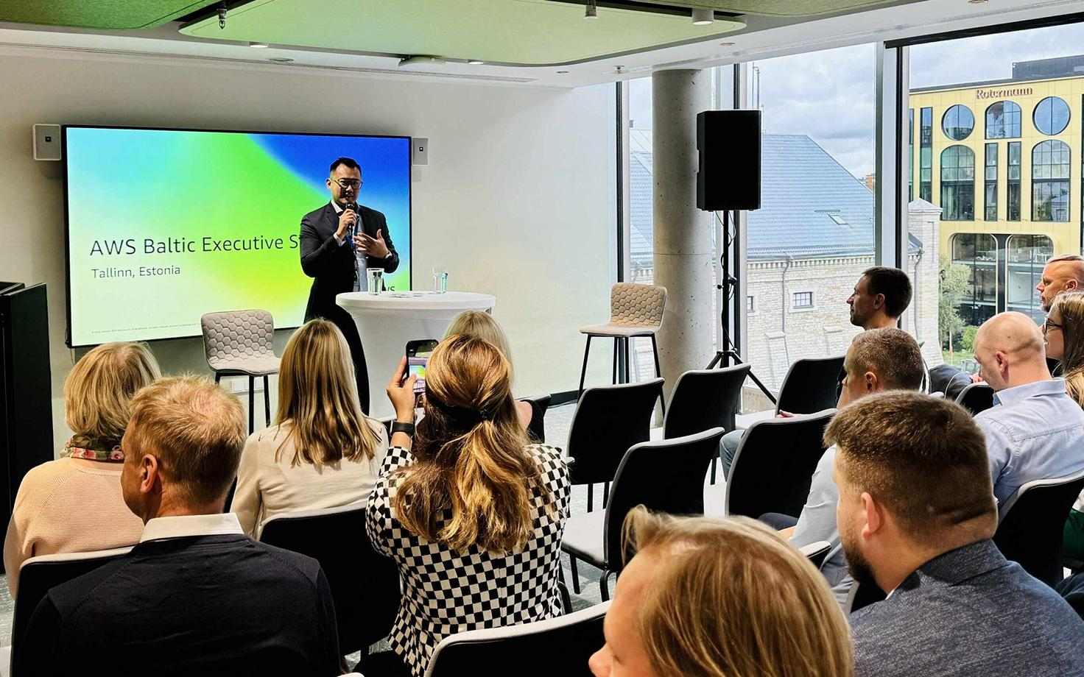
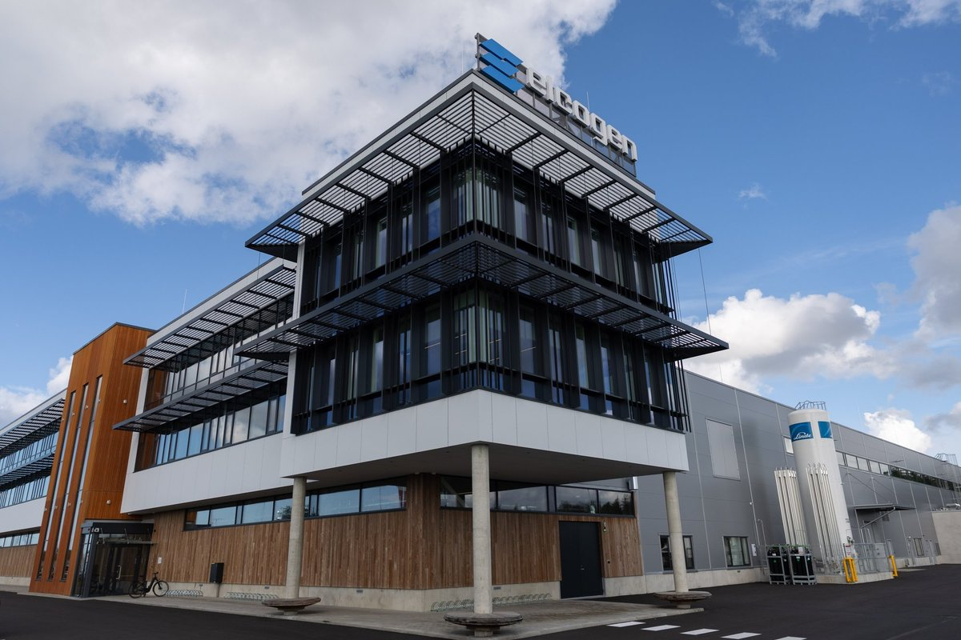
Uued investeeringud
Notes:
Ühe nädala jooksul saime tähistada kolme uue tehase avamist. Elcogen avas Euroopa suurima vesinikutehase, ABB avas globaalse hoolduskeskuse ja uue tootmisliini, Neo Performance Materials avas Euroopa suurima püsimagnetite tehase, mille toodang varustab aastas miljoni Euroopas toodetud elektriauto mootoreid.

Slide 17

Mida on veel vaja?
Jõukamaks ja edukamaks saab koos panustades.
Majanduskasvu üks oluline komponent on ka optimism.
Pikaajaline edu = innovatsiooninälg+ mugavustsoonist eemaldumine
Notes:
Jõukamaks ja edukamaks saab koos panustades – nii riik, ühiskond kui ka ettevõtted. Praegu on ettevõtjatel murranguline aeg, maailmas toimuv paneb oma tegevusi ja äriplaane üle vaatama ja ümber mõtestama. Niisamuti peab riik ja kogu ühiskond kohanema ja hindama, kas see, millele viimased aastakümned oleme keskendunud, viib meid edasi.
Eesti on kasvanud arenenud majandusega heaoluriigiks. Varasemad konkurentsieelised - odav tööjõud, odav, kuid saastav energia, ligipääs odavale toorainele - enam ei kehti ning peame majanduskeskkonna konkurentsivõimelisena hoidmisel tegema ekstra pingutusi – nii riik kui ka ettevõtjad. Aga ma tean, et saame heas ja tihedas koostöös sellega hakkama.
Majanduskasvu üks oluline komponent, lisaks eelmainitule, on ka optimism. Kui me seda endas ei leia ja ise pidevalt lage mustaks värvime, siis kasvuretsept nii hästi ei toimi. Pideva pessimismi külvamisega ei loo me kindlustunnet ega soodusta majanduse kasvu.
Meie pikaajaline edu sõltub ka meie innovatsiooninäljast ja valmisolekust mugavustsoonist väljuda. Kui tahame tulevikus jõukamat ühiskonda, paremaid palku, siis peame olema näljasemad ja julgema rohkem riskida.
Eeldused selleks on head. Me oleme küll väike riik, kuid see-eest nutikad, tõhusad ja paindlikud – see on meie väga suur konkurentsieelis, mida hindavad ja toovad esile ka välisinvestorid.
Rootsi ettevõtja, suurtööstuse Hanza asutaja ja tegevjuht Erik Stenforsi lause: „Olge uhked. Eesti on ideaalne riik! Head inimesed, head oskused, oskate keeli, hea keskkond, ausad inimesed, vähe korruptsiooni. Ideaalne koht, kus olla.“

Slide 18
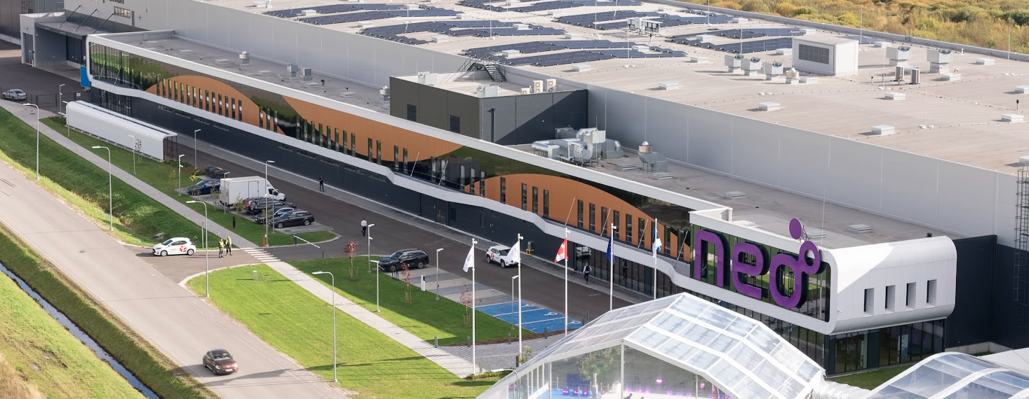
Aitäh!

